Slide 1
Приоритетные направления деятельности образовательных организаций в системе образования и воспитания обучающихся с особыми образовательными потребностями на 2021-2023 гг.
Каткова Ирина Геннадьевна, заведующий сектором по работе с детьми с ОВЗ отдела общего образования управления общего, дополнительного образования и воспитания Министерства образования и науки Пермского края

Slide 2
Приоритетные направления (2021-2023 г.г.)
Приобретение оборудования для школьных мастерских
Ресурсные классы
Система сопровождения образования и воспитания детей с ОВЗ
Приобретение оборудования для специалистов сопровождения
Обучение длительно болеющих детей
Профессиональное обучение
Дистанционное обучение детей-инвалидов
Федеральный проект «Современная школа» - поддержка образования обучающихся с ОВЗ
Работа в ЭПОС
Матрица ИПК

Slide 3
Количество обучающихся с ОВЗ (в т.ч. с инвалидностью)

Slide 4
Количество детей-инвалидов (без ОВЗ)

Slide 5
Региональная система сопровождения образования и воспитания обучающихся с ОВЗ
Ресурсные центры на базе Общеобразовательной школы-интернат Пермского края
Ресурсный центр на базе Центра психолого-педагогической, медицинской и социальной помощи
психолого-педагогического сопровождения детей после кохлеарной имплантации
сопровождения обучающихся с расстройствами аутистического спектра
мониторинга здоровья обучающихся с ограниченными возможностями здоровья
Координационный центр на базе краевого центра «Росток»
служба ранней помощи для обучающихся с ОВЗ
Организационно-методического сопровождения работы с детьми с ОВЗ и детьми-инвалидами в системе дополнительного образования Пермского каря
по поддержке образования обучающихся с ОВЗ (в рамках РП «Современная школа»)
дистанционного обучения (ЦДО) детей-инвалидов
Ресурсный центр на базе Школы № 7 для обучающихся с ОВЗ г. Березники
Ресурсный центр на базе Школы № 132 г. Перми
по поддержке образования обучающихся с ОВЗ (в рамках РП «Современная школа»)
по психолого-педагогическому сопровождению
и обучению детей, нуждающихся в длительном лечении, обучение которых организуется в медицинских организация и/или на дому
к 2024г. + 15 центров

Slide 6
Обеспеченность специалистами сопровождения
% | логопеды | психологи | олигофрено педагоги | Тьюторы, ассистенты
100-95 | Большесосновский Гремячинский Суксунский п. Звездный | Гремячинский Суксунский Гаинский Косинский Кудымкарский Сивинский п. Звездный Чайковский | Суксунский Ординский Звездный Общеобразовательная школа-интернат Пермского края | Лысьвенский Губахинский Кочевский Юсьвенский п. Звездный
0 - 10 | Кизеловский ГО Чернушинский | Красновишерск | Верещагинский ГО Красновишерский ГО Очерский ГО Чернушенский ГО Кизеловский Горнозаводск Добрянский Октябрьский Губаха Карагай | Верещагинский Горнозаводск Гремячинск Добрянский Красновишерский Нытвенский Октябрьский Оханский Очерский Суксунский Чердынский Бардинский Березовский Еловский Карагайский Куединский Сивинский Частинский Соликамский Чернушинский Кунгурский Юсьвинский Краснокамский

Slide 7
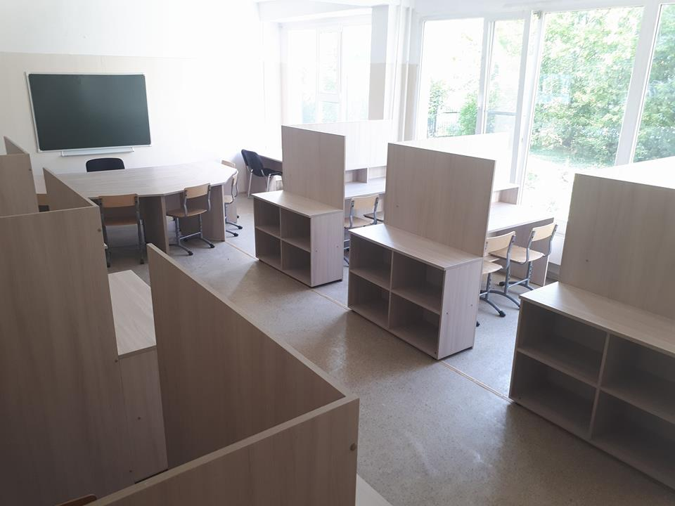
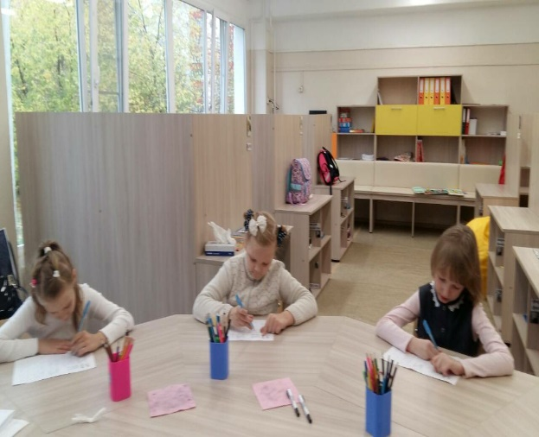
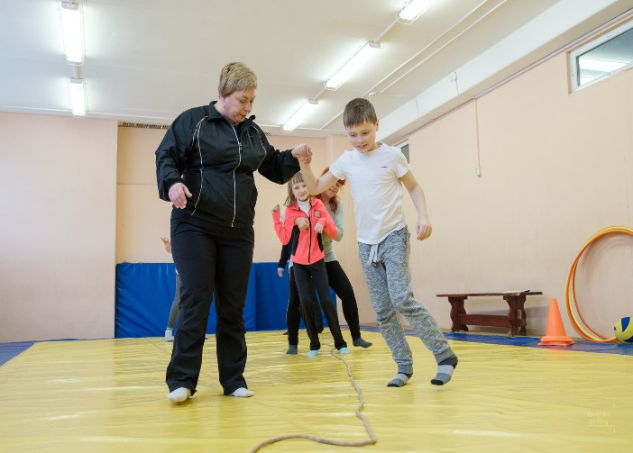
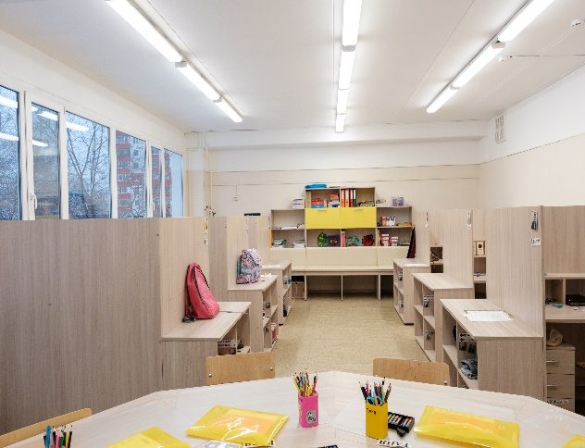
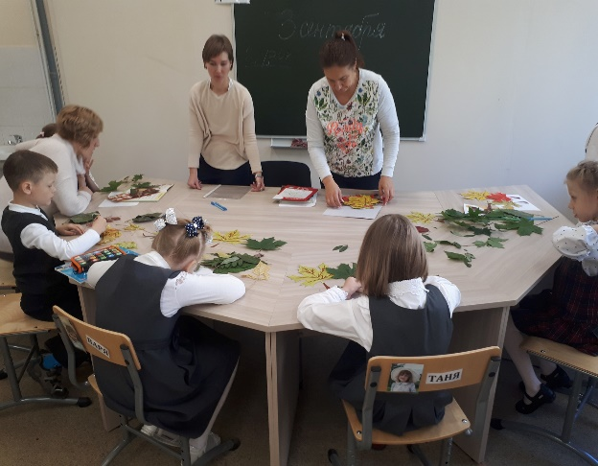
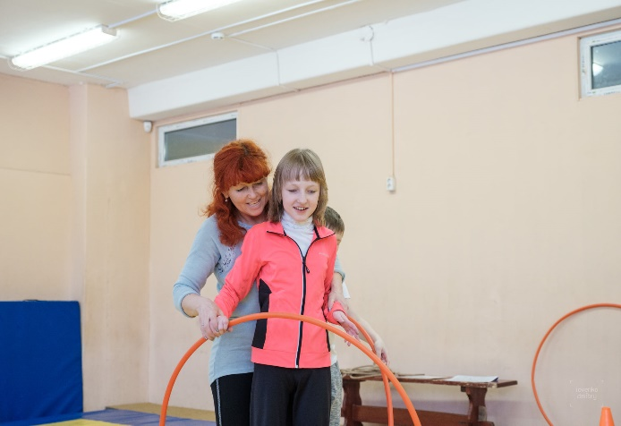
Ресурсные классы в общеобразовательных школах
1 класс –
г. Лысьва
2 класса –
г. Пермь
15 - обучающихся

Slide 8
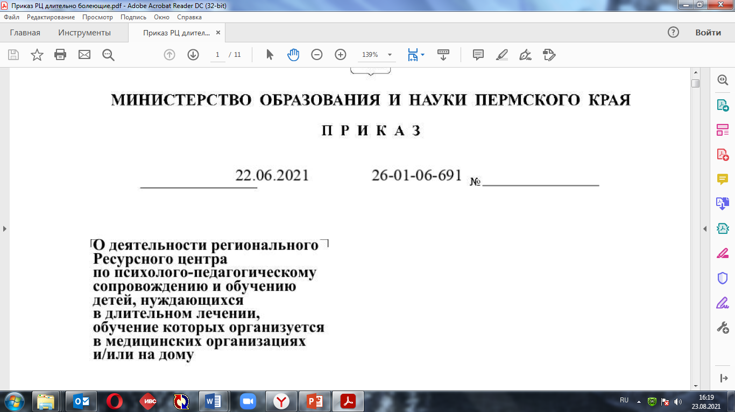
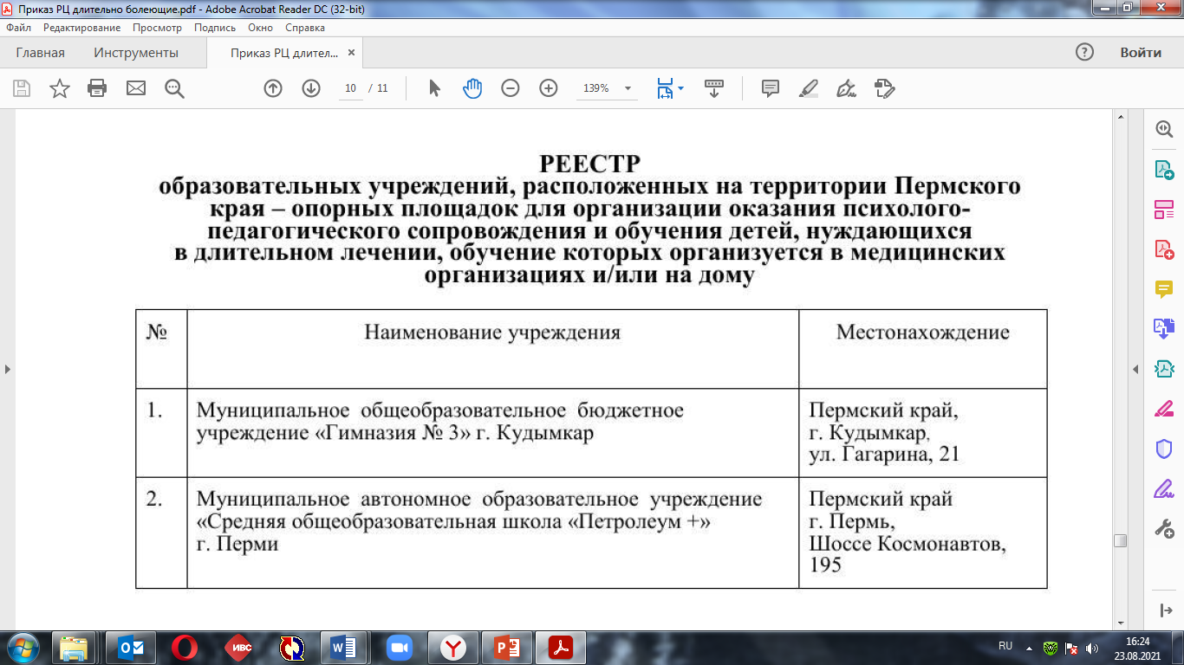
Обучение длительно болеющих детей
Приказ Министерства образования и науки Пермского края от 27.01.2015 N СЭД-26-01-04-33 "Об утверждении Порядка регламентации и оформления отношений государственной и муниципальной образовательной организации и родителей (законных представителей) обучающихся, нуждающихся в длительном лечении, а также детей-инвалидов в части организации обучения в медицинских организациях"
Муниципальное бюджетное общеобразовательное учреждение "Верещагинская санаторная школа-интернат для детей, нуждающихся в длительном лечении"
Муниципальное бюджетное оздоровительное общеобразовательное учреждение санаторного типа для детей, нуждающихся в длительном лечении "Ленинская санаторная школа-интернат"

Slide 9
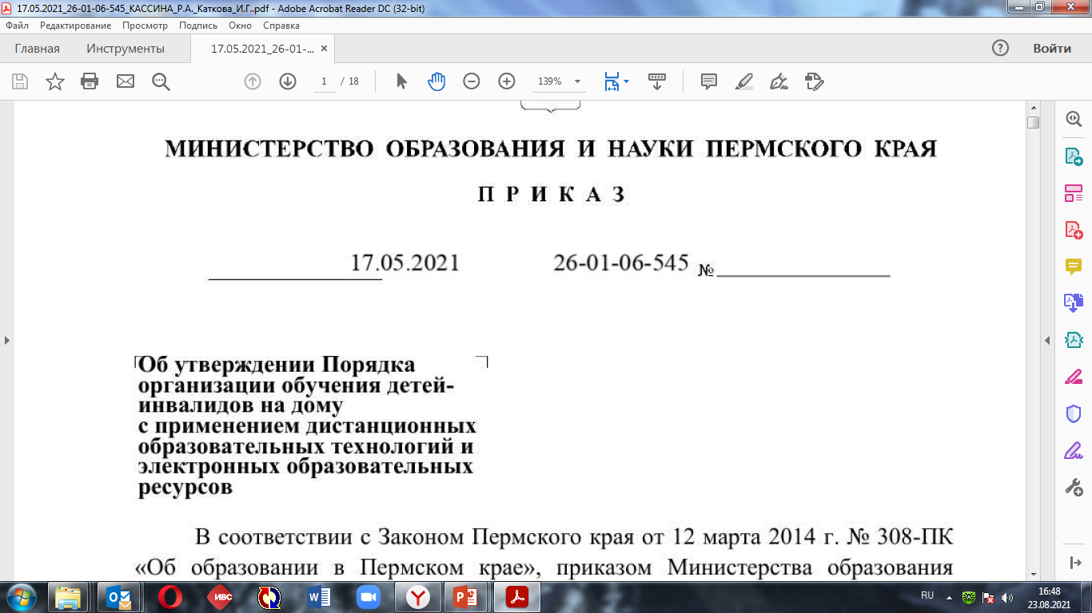
Дистанционное обучение детей-инвалидов
Муниципальное образование | Школа | Количество детей | Количество педагогов
Лысьвенский ГО | МБОУ «Школа для детей с ограниченными возможностями здоровья» | 6 | 16
г. Пермь | МБОУ «Школа № 154 для детей с ограниченными возможностями здоровья» | 6 | 15
 | МБОУ «Школа-интернат 4 для обучающихся с ограниченными возможностями здоровья» | 2 | 6
 | МАОУ «Адаптивная школа-интернат «Ступени» | 7 | 14
Чусовской ГО | МБОУ «Специальная (коррекционная) средняя общеобразовательная школа-интернат» | 14 | 25
135 детей
312 педагогов

Slide 10
Качество работы коррекционной школы в системе ЭПОС
Пуксибская СКОШИ
Яйвинская СОШИ
Очерская КШ
Ножовская ШИ
- Барбымская СКОШИ – 100%
- Крааснокамская адаптивная ШИ – 85,14%
- СКОШИ для учащихся с ОВЗ Октябрьского р-на – 100%
- Нытвенская школа-интернат – 99,63%
- Адаптивная ШИ «Ступени» г. Перми – 100%
- Школа-интернат № 4г. Перми – 100%
- Школа № 154 г. Перми – 100%
- СКОШИ Чусовского –р-на – 100%
- МБОУ СОШИ г. Губаха – 92,95%
- Гремячинская школа-интернат – 100%
- Посадская ОШИ - 84,93%
- Обвинская ШИ – 100%
- Чусовская ШИ – 100%
24 школы

Slide 11
Профобучение
Общеобразовательная школа-интернат ПК
(повар)
Киселевская общеобразовательная школа-интернат для ОВЗ
(мастер отделочных строительных работ, каменщик, штукатур, тракторист-машинист)
Специальная СКОШ № 15 г. Чусового
(плодоовощевод)

Slide 12
Оборудование для мастерских коррекционных школ – 2021г.
МБОУ «Белоевская общеобразовательная школа- интернат для обучающихся с ограниченными возможностями здоровья»
МКОУ «Специальная (коррекционная) общеобразовательная школа для обучающихся, воспитанников с ограниченными возможностями здоровья» г. Оханска.
Муниципальное бюджетное образовательное учреждение «Специальная(коррекционная) школа- интернат» г.Красновишерск
МБОУ «Ножовская школа- интернат для обучающихся с ограниченными возможностями здоровья»
МБОУ «Специальная(коррекционная) общеобразовательная школа-интернат для обучающихся, воспитанников с ограниченными возможностями здоровья» Чайковского городского округа»
МБОУ «Майкорская общеобразовательная школа- интернат для обучающихся с ограниченными возможностями здоровья»
МБОУ «Большеусинская специальная (коррекционная) общеобразовательная школа- интернат для учащихся с ограниченными возможностями здоровья»
МКОУ «Специальная(коррекционная) общеобразовательная школа-интернат №8» Гремячинска

Slide 13
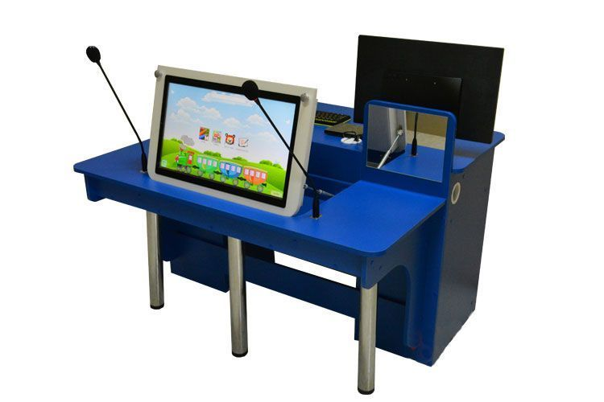
Оборудование для специалистов сопровождения – 2021г.
МАОУ "СОШ № 15", г. Соликамск
МАОУ «Усть - Качкинская средняя школа»
МАОУ "СОШ № 18", г. Кунгур
МАОУ "СОЮЗ", г. Чусовой

Slide 14
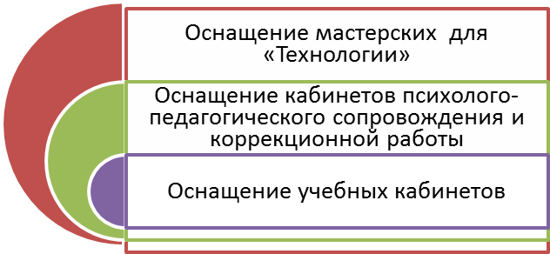
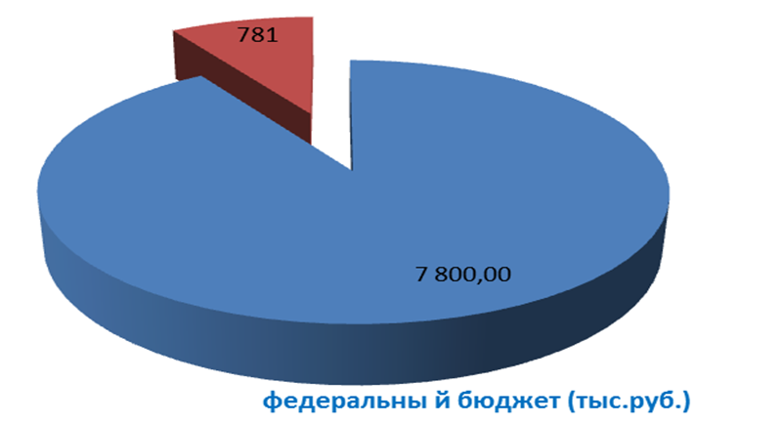
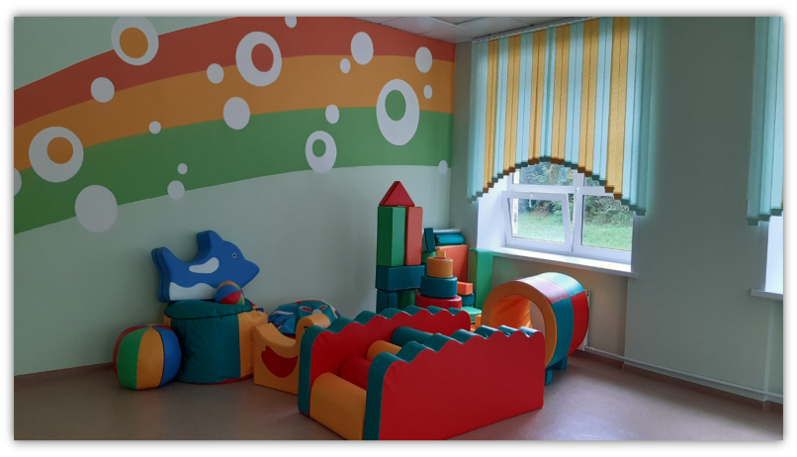
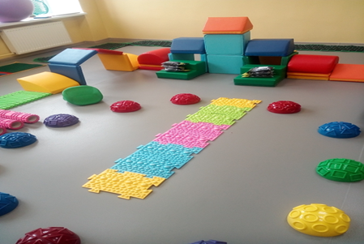
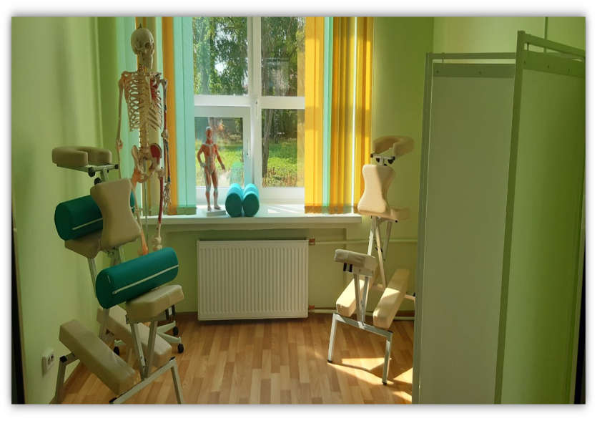
Региональный проект «Современная школа» федерального проекта «Современная школа» национального проекта «Образование» - 2020г.
Мероприятие: «Обновление материально-технической базы в организациях, осуществляющих образовательную деятельность исключительно по адаптированным программам»
2020- 2024г.г.
17 отдельных образовательных организаций Пермского края
2020г. – Общеобразовательная школа-интернат ПК
Школа №7 для обучающихся с ОВЗ г. Березники

Slide 15
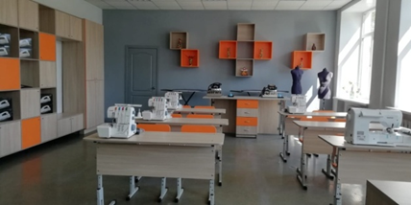
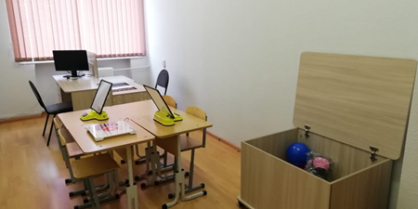
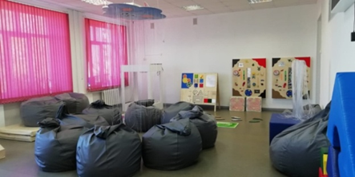
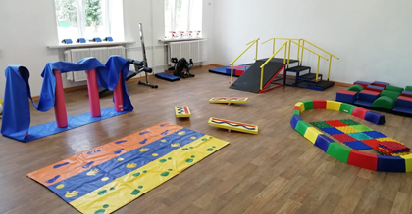
Региональный проект «Современная школа» федерального проекта «Современная школа» национального проекта «Образование» - 2021г.
2021г. - Школа для детей с ограниченными возможностями здоровья,
г. Лысьва (с 2022г. – ресурсный Центр по поддержке образования обучающихся с ОВЗ)
к 2024г. – 17 школ
Федеральный бюджет – 6 988 000,00 руб.
Региональный бюджет - 367 789,47 руб.
Оборудование для учебных мастерских (предметная область «Технология»
Оборудование для учебных кабинетов
Оборудование для кабинетов специалистов психолого-педагогического сопровождения
Оборудование для кабинетов дополнительного образования

Slide 16
Региональный проект «Современная школа» федерального проекта «Современная школа» национального проекта «Образование» - 2022-2024 г.г.
2022 год
МБОУ «Школа-интернат № 4 для обучающихся с ограниченными возможностями здоровья» г. Пермь
МБОУ «Специальная (коррекционная) общеобразовательная школа-интернат» г. Оса
2023 год
МБОУ «Специальная общеобразовательная школа-интернат» г. Кизел
МАОУ «Школа № 8 для обучающихся с ограниченными возможностями здоровья» г. Пермь
МАОУ «Школа № 4 для обучающихся с ограниченными возможностями здоровья» г. Березники
2024 год
МБОУ «Специальная коррекционная общеобразовательная школа для обучающихся с ограниченными возможностями здоровья» г. Кунгур
МАОУ «Адаптивная школа-интернат «Ступени» г. Пермь
МБОУ «Специальная (коррекционная) общеобразовательная школа для обучающихся с ограниченными возможностями здоровья» г. Нытва
МБОУ «Школа № 154 для обучающихся с ограниченными возможностями здоровья» г. Пермь
МОУ «Киселевская общеобразовательная школа-интернат для обучающихся с ограниченными возможностями здоровья» Суксунский ГО
МБОУ «Краснокамская адаптивная школа-интернат»
МКОУ «Специальная (коррекционная) общеобразовательная школа-интернат для учащихся с ограниченными возможностями здоровья» пос. Сарс, Октябрьский ГО
МБОУ «Специальная (коррекционная) общеобразовательная школа-интернат» г. Чусовой
МБОУ «Специальная общеобразовательная школа-интернат» г. Губаха

Slide 17
Контактная информация
Каткова Ирина Геннадьевна, заведующий сектором по работе с детьми с ограниченными возможностями здоровья отдела общего образования управления общего, дополнительного образования и воспитания Министерства образования и науки Пермского края
Савенкова Ольга Валентиновна, специалист-эксперт сектора по работе с детьми с ограниченными возможностями здоровья отдела общего образования управления общего, дополнительного образования и воспитания Министерства образования и науки Пермского края
Эл.почта: igkatkova@minobr.permkrai.ru
ovsavenkova@minobr.permkrai.ru
Раб.тел.: 2(342) 217 79 06
Личный: 89822385952 (Ват сап)

